Slide 1
PHP OOP, frameworky
01 / 44

Slide 2
Třídy
Definice začíná class a názvem třídy.
extends určí rodiče. Bez něj třída nikoho nedědí.
Soubor s třídou lze načíst ručně. V aplikaci to dělá autoload.
class Clovek
{
}
class Student extends Clovek
{
}
// ručně: require "Clovek.php";
// v aplikaci soubor načte autoload
02 / 44

Slide 3
Instance třídy
Instanci vytvoří new a název třídy.
Parametry konstruktoru patří do závorek.
Konstruktor bez parametrů závorky mít nemusí.
class Vykaz
{
function __construct() {}
}
class Student
{
function __construct($jmeno) {}
}
$vykaz = new Vykaz;
$student = new Student("Anna");
03 / 44

Slide 4
Příklady
class ZakladniTrida {
function __construct() {
echo "Základní třída<br>";
}
}
class OdvozenaTrida1 extends ZakladniTrida {
function __construct() {
echo "Odvozená třída 1<br>";
}
}
class OdvozenaTrida2 extends ZakladniTrida {
function __construct() {
parent::__construct();
echo "Odvozená třída 2<br>";
}
}
04 / 44

Slide 5
Zapouzdření
private: člen vidí jen třída, ve které je definovaný.
protected: ta třída a její potomci.
public: kdokoli.
class Ucet
{
private $zustatek = 0; // jen tato třída
protected $mena = "CZK"; // třída a potomci
public $majitel = "Anna"; // kdokoli
}
$ucet = new Ucet();
echo $ucet->majitel;
05 / 44

Slide 6
Zapouzdření
class Trida {
private $priv = 1;
protected $prot = 2;
public $publ = 3;
$o = new Trida();
echo $o->publ; // v poradku
echo $o->prot; // chyba
echo $o->priv; // chyba
06 / 44

Slide 7
Striktní typování
declare(strict_types=1) platí jen pro daný soubor.
Typované argumenty se nepřevádějí potichu: float do parametru int v PHP 8 vyhodí TypeError.
<?php
declare(strict_types=1);
function add(int $x, int $y)
{
return $x + $y;
}
07 / 44

Slide 8
Striktní typování - error
<?php
declare(strict_types=1);
function add(int $x, int $y)
{
return $x + $y;
}
echo add(1.5, 2.5);
TypeError: add(): Argument #1 ($x) must be of type int, float given, called in ...
08 / 44

Slide 9
Striktní typování - třídy
//Properties
private string $name;
private string $color;
private int $price;
//Methods
function __construct(string $name, string $color, int $price) {
$this->name = $name;
$this->color = $color;
$this->price = $price;
}
function setName(string $name): void {
$this->name = $name;
}
function getName(): string {
return $this->name;
}
09 / 44

Slide 10
Dependency injection
class ImageSaveHandler
{
public function __construct(private Storage $storage)
{
}
public function save($image)
{
return $this->storage->store($image);
}
}
$handler = new ImageSaveHandler(new FileStorage());
$handler->save($image);
10 / 44

Slide 11
Iterable a Generátor
Pole i objekt projde stejný foreach. Volajícímu je jedno, jestli položky přišly z pole, z databáze, nebo ze souboru.
IteratorAggregate stačí popsat v metodě getIterator(). Ruční metody rewind, valid a next obvykle nejsou potřeba.
yield vydá další hodnotu, až si o ni foreach řekne. Funkce vypadá jako obyčejný cyklus a dlouhý seznam není celý v paměti.
Pole
PHP
Latte
Tracy
vše už je v paměti
Generátor
PHP už prošlo
Latte
Tracy ještě není
foreach je u obou stejný. Liší se jen to, kolik hodnot už je v paměti.
11 / 44

Slide 12
Iterables
iterable je pole nebo objekt Traversable. foreach umí obojí.
Kolekci pište jako IteratorAggregate. Data vrátí getIterator(), stav průchodu neřešíte.
readonly class Katalog implements IteratorAggregate
{
public function __construct(private array $polozky) {}
public function getIterator(): Traversable
{
yield from $this->polozky;
}
}
foreach (new Katalog(['PHP', 'Latte']) as $nazev) {
echo $nazev, PHP_EOL;
}
// výstup
PHP
Latte
12 / 44

Slide 13
Generátory
Generátor je funkce s yield. Hodnotu vydá až ve chvíli, kdy ji foreach chce.
Návratový typ je Generator. I ten jde předat tam, kde se čeká iterable.
function rozsah(int $od, int $do): Generator
{
for ($i = $od; $i <= $do; $i++) {
yield $i;
}
}
foreach (rozsah(1, 3) as $cislo) {
echo $cislo, PHP_EOL;
}
// výstup
1
2
3
13 / 44

Slide 14
Dekorátor
FileLogger zůstává, jak je. Nové chování, třeba prefix, doplní samostatný obal.
Obal má stejné rozhraní. Volající dál volá log() a původní objekt dostane konstruktorem.
Obaly se skládají. Prefix, čas i kontrola jdou na sebe a zvenku je to pořád Logger.
volající
log('start')
PrefixLogger
doplní [web]
FileLogger
zapíše text
→
→
Zvenku je to pořád jen Logger.
14 / 44

Slide 15
Dekorátory
Dekorátor implementuje stejné rozhraní a obalí původní objekt.
FileLogger se nemění. Nové chování přijde samostatnou třídou a konstruktorem, stejně jako u dependency injection.
interface Logger
{
public function log(string $message): void;
}
readonly class FileLogger implements Logger
{
public function log(string $message): void
{
echo 'soubor: ', $message;
}
}
15 / 44

Slide 16
Dekorátory — použití
Volající pořád vidí jen Logger. Prefix doplní obal a další obal se nasadí stejně, zvenku.
readonly class PrefixLogger implements Logger
{
public function __construct(
private Logger $inner,
private string $prefix,
) {}
public function log(string $message): void
{
$this->inner->log($this->prefix . $message);
}
}
$log = new PrefixLogger(new FileLogger(), '[web] ');
$log->log('start');
// výstup
soubor: [web] start
16 / 44

Slide 17
Práce se session
Session drží data mezi požadavky téhož prohlížeče. Ukládejte skaláry a pole.
Start volte s HttpOnly, SameSite Lax a strict mode. Na HTTPS přidejte cookie_secure.
Po přihlášení zavolejte session_regenerate_id(true). Staré ID pak neplatí.
session_start([
'cookie_httponly' => true,
'cookie_samesite' => 'Lax',
'use_strict_mode' => true,
]);
$_SESSION['navstev'] = ($_SESSION['navstev'] ?? 0) + 1;
echo 'navstev: ', $_SESSION['navstev'], PHP_EOL;
// až po přihlášení
session_regenerate_id(true);
// 1. požadavek
navstev: 1
// 2. požadavek
navstev: 2
17 / 44

Slide 18
PHP frameworky
18 / 44

Slide 19
PHP framework
Framework je sada hotových částí: routy, šablony, databáze, formuláře.
Nezrychlí samotné PHP. Zkrátí a sjednotí aplikační kód.
Díky Composeru jde brát i jednotlivé komponenty a kombinovat je.
Symfony, Laravel, CakePHP i Laminas jsou tak rozdělené. Zend Framework je dnešní Laminas.
19 / 44

Slide 20
Oblíbenost mezi PHP vývojáři
Nástroj | Podíl | Co to je
Laravel | 64 % | framework
WordPress | 25 % | redakční systém, ne framework
Symfony | 23 % | framework
JetBrains, State of PHP 2025. 1 720 vývojářů, pro které je PHP hlavní jazyk. Šlo označit víc nástrojů, proto součet není 100 %. CodeIgniter, Yii a CakePHP mají menší podíl; přesné číslo souhrn neuvádí.
20 / 44

Slide 21
Jak tyto statistiky interpretovat
JetBrains se ptá lidí, pro které je PHP hlavní jazyk. Stack Overflow 2026 se ptá všech vývojářů.
V tom druhém průzkumu je WordPress 13,3 %, Laravel 7,6 % a Symfony 4,0 %. S tabulkou na předchozím snímku se to nesčítá.
Mezi frameworky je pořadí stejné: Laravel, potom Symfony. WordPress je v průzkumu všech vývojářů výš než oba.
Nette v těchto žebříčcích není. Je to český framework a řada 3.3 z roku 2026 se dál udržuje.
Zend z původního obrázku je dnešní Laminas.
21 / 44

Slide 22
Laravel
Laravel je PHP framework. Aktuální řada 13 je z března 2026 a potřebuje PHP 8.3 nebo novější.
Aplikace má jeden vstup, soubor public/index.php. Dál jsou jen třídy, ne samostatné skripty.
Požadavek vyřídí routa, controller a šablona Blade. Tabulku zastupuje model Eloquent.
Závislosti drží Composer. Příkaz artisan vygeneruje controller, model i migraci.
22 / 44

Slide 23
Přednosti Laravelu
Eloquent načte a uloží řádek jako objekt. Migrace je struktura tabulky v kódu, ne jen v phpMyAdmin.
Validace je součástí akce. Špatný vstup se k modelu nedostane.
Přihlášení, e-mail, fronty a naplánované úlohy jsou v jádře frameworku.
Routy, šablony i databáze mají v projektu stálé místo. Kód v týmu má jeden tvar.
Opravy chyb řady 13 vycházejí do září 2027 a bezpečnostní záplaty do března 2028.
23 / 44

Slide 24
Routování
Router podle URL zavolá controller, nebo přímo closure.
Resource cesta vygeneruje akce CRUD: vytvořit, číst, upravit a smazat.
Pravidla jsou v souboru routes/web.php. Router srovná metodu a cestu a platí první shoda.
GET /users/12 proto neotevře skript. Číslo 12 dostane akce, která vrátí odpověď.
Požadavek
GET /users/12
Router
routes/web.php
Akce
controller nebo closure
Odpověď
HTML, JSON, přesměrování
24 / 44

Slide 25
Laravel - routing
<?php
Route::get('/users/{user}', function (User $user) {
return $user;
});
Route::post('/users', function (CreateUserRequest $request) {
$user = User::create($request->validated());
Mail::to($user->email)->send(new WelcomeMessage);
return $user;
});
25 / 44

Slide 26
Laravel – routing a controller
use App\Http\Controllers\UserController;
use App\Models\User;
// Route definition...
Route::get('/users/{user}', [UserController::class, 'show']);
// Controller method definition...
public function show(User $user)
{
return view('user.profile', ['user' => $user]);
}
26 / 44

Slide 27
Laravel - controller
namespace App\Http\Controllers;
use App\Models\User;
use Illuminate\View\View;
class UserController extends Controller
{
/**
* Show the profile for a given user.
*/
public function show(string $id): View
{
return view('user.profile', [
'user' => User::findOrFail($id)
]);
}
}
27 / 44

Slide 28
Laravel - request
namespace App\Http\Controllers;
use Illuminate\Http\RedirectResponse;
use Illuminate\Http\Request;
class UserController extends Controller
{
/**
* Store a new user.
*/
public function store(Request $request): RedirectResponse
{
$name = $request->input('name');
// Store the user...
return redirect('/users');
}
}
28 / 44

Slide 29
Laravel - response
Route::get('/', function () {
return 'Hello World';
});
Route::get('/', function () {
return [1, 2, 3];
});
29 / 44

Slide 30
Laravel – response objects
Route::get('/home', function () {
return response('Hello World', 200)
->header('Content-Type', 'text/plain');
});
30 / 44

Slide 31
Laravel – views
<!-- View stored in resources/views/greeting.blade.php -->
<html>
<body>
<h1>Hello, {{ $name }}</h1>
</body>
</html>
Route::get('/', function () {
return view('greeting', ['name' => 'James']);
});
31 / 44

Slide 32
Laravel – Blade templates
@foreach ($users as $user)
@if ($loop->first)
This is the first iteration.
@endif
@if ($loop->last)
This is the last iteration.
@endif
<p>This is user {{ $user->id }}</p>
@endforeach
32 / 44

Slide 33
Laravel – sessions
namespace App\Http\Controllers;
use Illuminate\Http\Request;
use Illuminate\View\View;
class UserController extends Controller
{
/**
* Show the profile for the given user.
*/
public function show(Request $request, string $id): View
{
$value = $request->session()->get('key');
// ...
$user = $this->users->find($id);
return view('user.profile', ['user' => $user]);
}
}
33 / 44

Slide 34
Nette
Český framework. Řada 3.3 z roku 2026 běží na PHP 8.2 až 8.5.
Jde o samostatné komponenty: Latte, Tracy, formuláře, databáze a DI.
34 / 44

Slide 35
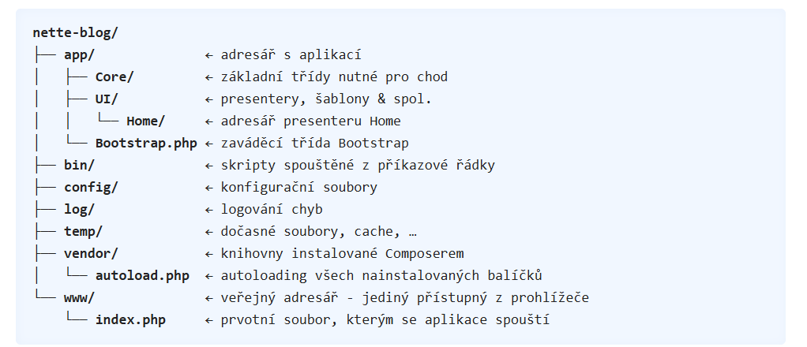
Nette - struktura
35 / 44

Slide 36
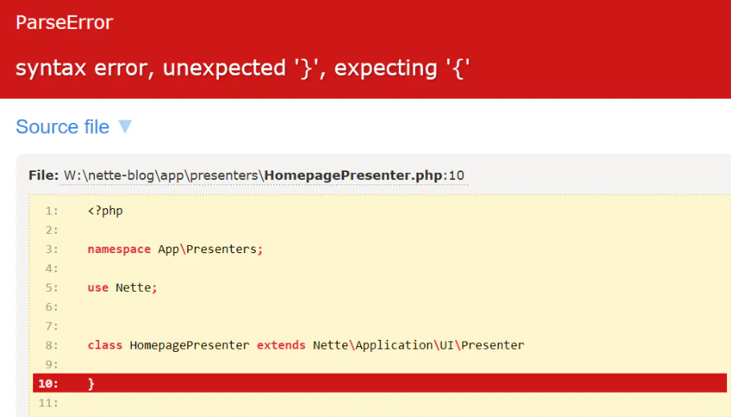
Ladící nástroj Tracy
36 / 44

Slide 37
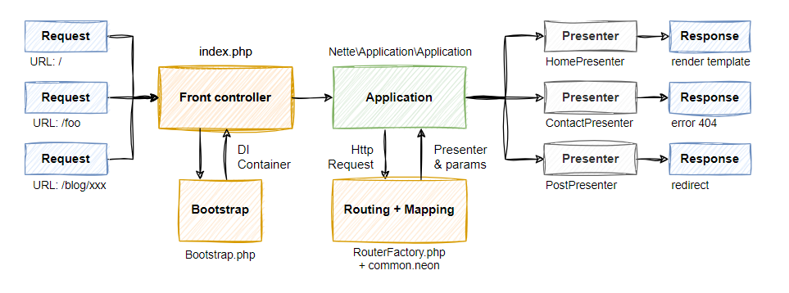
Nette – práce s HTTP požadavkem
37 / 44

Slide 38
Nette - presenter
class ProductPresenter extends Nette\Application\UI\Presenter
{
public function __construct(
private ProductRepository $repository,
) {
}
public function renderShow(int $id): void
{
// získáme data z modelu a předáme do šablony
$this->template->product = $this->repository->getProduct($id);
}
}
38 / 44

Slide 39
Nette – práce s HTTP požadavkem
Aplikace nastartuje a router z URL pozná presenter a akci.
Vytvoří se presenter a zavolá se jeho render metoda.
Vykreslí se šablona Latte, obvykle vložená do layoutu.
39 / 44

Slide 40
Nette – práce s databází
$result = $database->query('SELECT id, name FROM users');
foreach ($result as $row) {
echo $row->id, ' ', $row->name, PHP_EOL;
}
echo $result->getRowCount();
40 / 44

Slide 41
Nette – práce s databází
$database->query("INSERT INTO users ?", [
"name" => $name,
"year" => $year,
]);
$id = $database->getInsertId();
$database->query("UPDATE users SET name = ? WHERE id = ?", $name, $id);
$database->query("DELETE FROM users WHERE id = ?", $id);
41 / 44

Slide 42
Nette – přihlašování uživatelů
try {
$user->login($username, $password);
} catch (Nette\Security\AuthenticationException $e) {
$this->flashMessage('Uživatelské jméno nebo heslo je nesprávné');
}
42 / 44

Slide 43
Nette – sessions
// zápis proměnné
$section->set('userName', 'franta');
// čtení proměnné, vrátí null pokud neexistuje
echo $section->get('userName');
// zrušení proměnné
$section->remove('userName');
43 / 44

Slide 44
Zdroje
https://laravel.com/docs
https://blog.jetbrains.com/phpstorm/2025/10/state-of-php-2025/
https://survey.stackoverflow.co/2026/technology/
https://nette.org/cs/
https://doc.nette.org/
44 / 44

